Slide 1

Урок повторения и обобщения по теме «Эпоха Великих географических открытий»

Slide 2
Заполните пропуски в тексте.
А) Открытие Америки выдающимся мореплавателем ___
состоялось в ________________году.
Б) Васко да Гама завершил путешествие в __________ году, а экспедиция Магеллана в ____________году.
В) В Мексике проживал народ ________________, а в Перу ____________.
Г) Крупнейшими колониальными империями в XVI в. Стали ___________
_________________________________________________________________.

Slide 3
Заполните пропуски в тексте.
А) Открытие Америки выдающимся мореплавателем _Христофор Колумб_________________состоялось в __1492______________году.
Б) Васко да Гама завершил путешествие в _1498_________ году, а экспедиция Магеллана в _1522___________году.
В) В Мексике проживал народ _ацтеки и майя_______________, а в Перу _инки___________.
Г) Крупнейшими колониальными империями в XVI в. Стали ___________
__Португалия, Испания, Голландия, Англия, Франция_______________________________________________________________.

Slide 4
Исторический диктант
Деловые люди-
Монополия-
Метрополия-
Плантации
Конкиста
Креолы
Метисы
Мулаты

Slide 5
Корсары
Кто такие корсары?
Чем они занимались?
Самый известный корсар?
Как деятельность корсаров повлияла на могущество Испании?

Slide 6
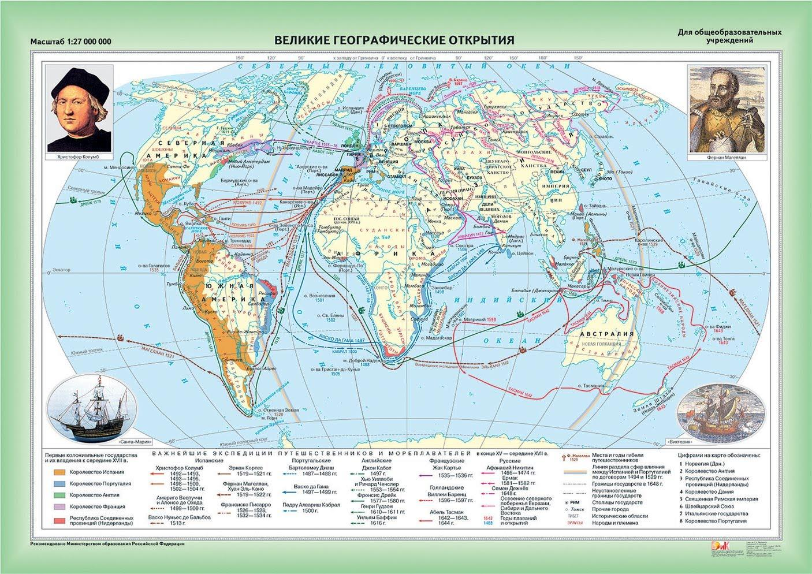
Работа с картой

Slide 7
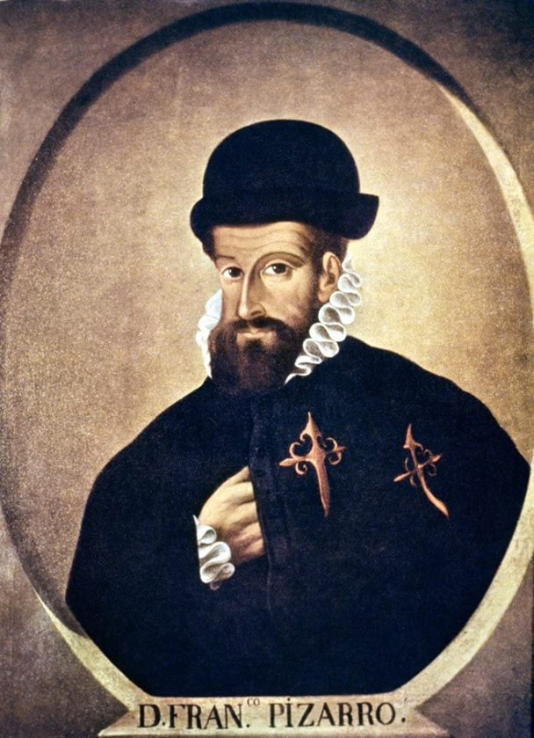
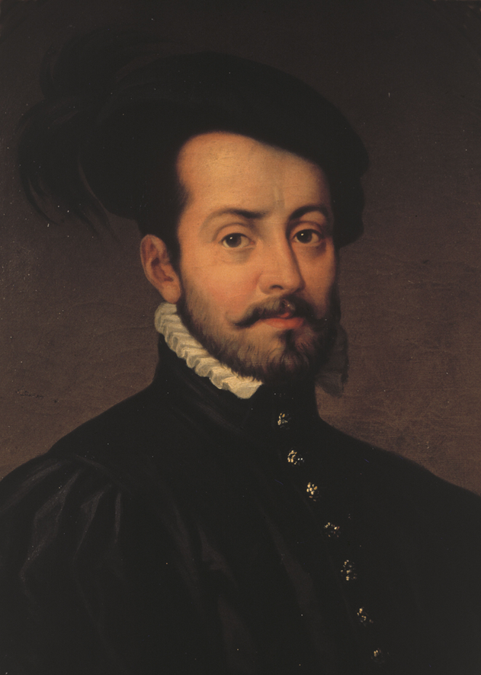
Кто я? Расскажи обо мне.
Франсиско Писарро
Эрнан Кортес

Slide 8
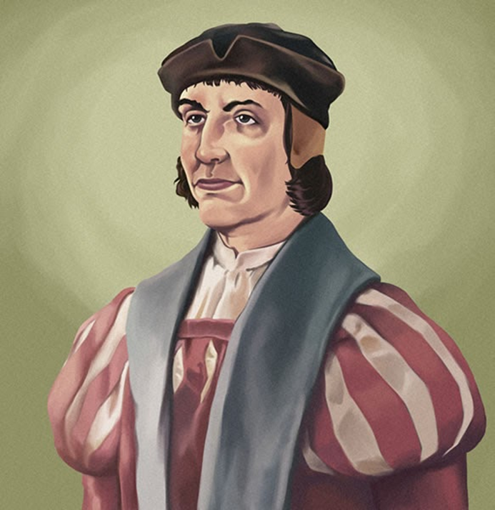
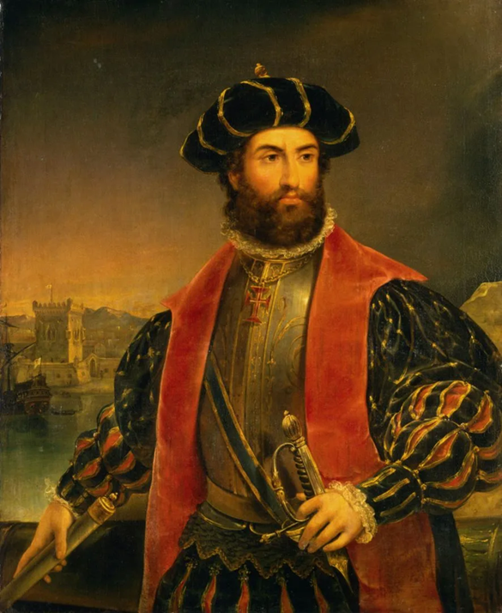
Кто я? Расскажи обо мне.
Бартоломеу Диаш
Васко да Гама

Slide 9
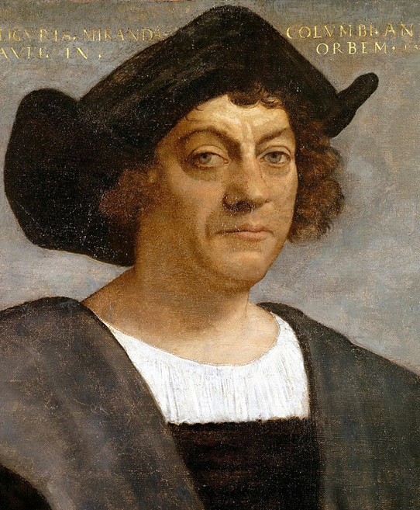
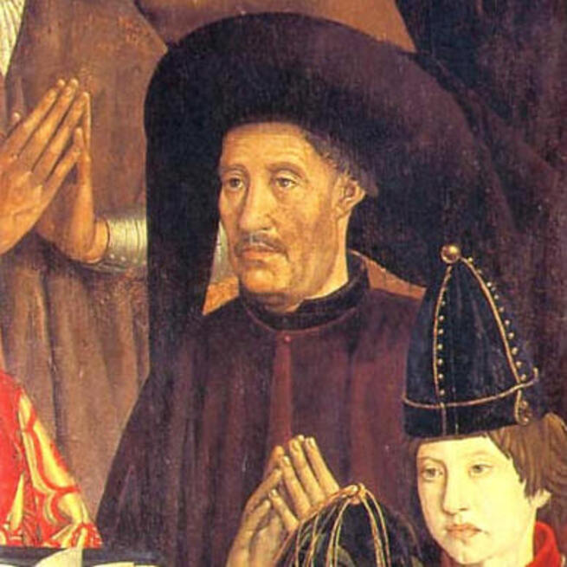
Кто я? Расскажи обо мне.
Христофор
Колумб
Энрике (Генрих) Мореплаватель

Slide 10
Назовите причины и предпосылки ВГО
1. Открыть морской путь на Восток
2. достижения в науке и техники:точные карты, компас, астролябия
3. Новые суда :Каравелла
Международная торговля (дух предпринимательства).
Недостаток драгоценного металла(жажда к обогащению).
Перенаселенность в Средиземноморье.
Стремление к распространению христианства.

Slide 11
Итоги ВГО
1. Приток золота и серебра привел к обесцениванию денег и росту цен
2. новые продукты сделали питание разнообразным
3. возник колониализм –подчинение и эксплуатация тем или иным государством других стран и территорий
4. Миллионы жителей колоний были истреблены, погибли от занесённых европейцами болезней, от жестокого обращения и непосильного труда.
5. Формируется мировая торговля и мировой рынок

Slide 12

Какие блюда вы не смогли бы есть , если бы не была открыта Америка?

Slide 13
Письменный опрос
1 вариант
2 вариант
1. Причины ВГО?
2. Кто открыл морской путь в Индию?
3. Кто открыл Австралию?
4. Какие колонии были у Англии?
5. Метисы?
1. Итоги ВГО?
2. Кто открыл Америку?
3. Кто совершил первое кругосветное путешествие?
4. Какие колонии были у Португалии?
5.Креолы?

Slide 14
Письменный опрос
1 вариант
2 вариант
6. Монополия?
7. Кортесы?
8. Какое из Великих географических открытий вы считаете наиболее важным и почему?
6. Метрополия?
7.Корсары?
8. Какую роль сыграли Великие географические открытия и колониальные захваты в судьбе народов Азии, Африки и Америки?

